Slide 2
Pujian Kepada Allah S.W.T.
الْحَمْدُ ِللهِ
Segala puji-pujian hanya bagi Allah S.W.T.

Slide 3
Syahadah
وَأَشْهَدُ أَنْ لآ إِلَهَ إِلاَّ اللهُ وَحْدَهُ لاَ شَرِيْكَ لَهُ،
وَأَشْهَدُ أَنَّ سَيِّدَنَا مُحَمَّدًا عَبْدُهُ وَرَسُوْلُهُ
Aku naik saksi bahawasanya tiada Tuhan selain Allah Yang Maha Esa Tiada sekutu bagiNya. Dan aku naik saksi bahawa Nabi Muhammad S.A.W, hambaNya dan RasulNya

Slide 4
Selawat Ke Atas
Nabi Muhammad S.A.W
اللَّهُمَّ صَلِّ وَسَلِّمْ عَلَى عَبْدِكَ وَرَسُوْلِكَ مُحَمَّدٍ وَعَلَى آلِهِ وَصَحْبِهِ أَجْمَعِيْنَ
Ya Allah, Cucurilah rahmat dan sejahtera ke atas HambaMu Nabi Muhammad S.A.W dan ke atas keluarganya dan para sahabatnya.

Slide 5
Wasiat Taqwa
اتَّقُوْا اللهَ وَاعْتَصَمُوْا بِحَبْلِهِ وَلاَ تَفَرَّقُوْا.
Bertaqwalah kepada Allah dan berpeganglah dengan tali Allah dan jangan berpecah belah.

Slide 7
Antara matlamat suci dan unggul yang perlu dipatuhi
Bersatu di bawah kalimah
لآ إِلَهَ إِلاَّ الله مُحَمَّدٌ رَسُوْلُ اللهِ
Berpadu memantapkan ummah, saling memerlukan dan saling membantu
Pastikan kedaulatan Ummah berterusan.

Slide 8
Firman Allah Taala dalam
Surah Ali Imran Ayat 103 :-
وَاعْتَصِمُواْ بِحَبْلِ اللهِ جَمِيعًا وَلاَ تَفَرَّقُواْ وَاذْكُرُواْ نِعْمَةَ اللهِ عَلَيْكُمْ إِذْ كُنتُمْ أَعْدَاء فَأَلَّفَ بَيْنَ قُلُوبِكُمْ فَأَصْبَحْتُم بِنِعْمَتِهِ إِخْوَانًا وَكُنتُمْ عَلَىَ شَفَا حُفْرَةٍ مِّنَ النَّارِ فَأَنقَذَكُم مِّنْهَا كَذَلِكَ يُبَيِّنُ اللهُ لَكُمْ آيَاتِهِ لَعَلَّكُمْ تَهْتَدُونَ

Slide 9
Maksudnya:
Dan berpegang teguhlah kamu sekalian kepada tali Allah (ugama Islam), dan janganlah kamu bercerai-berai; dan kenanglah nikmat Allah kepada kamu ketika kamu bermusuh2an (semasa jahiliah dahulu), lalu Allah menyatukan di antara hati kamu (sehingga kamu bersatu-padu dengan nikmat Islam), maka menjadilah kamu dengan nikmat Allah itu orang2 Islam yang bersaudara.
Dan kamu dahulu telah berada di tepi jurang neraka (disebabkan kekufuran kamu semasa jahiliyah), lalu Allah selamatkan kamu dari neraka itu (disebabkan nikmat Islam juga). Demikianlah Allah menjelaskan kepada kamu ayat2 keteranganNya, supaya kamu mendapat petunjuk hidayahNya."

Slide 10
Apakah Erti Berpegang kepada
Agama Allah?
Meyakini dan mengamalkan ajaran
islam yang terkandung dalam Al Quran .
Benar-benar percaya dan beramal
dengan tuntutan islam
Menjadi tenaga yang boleh menyumbang
kepada kesatuan dan perpaduan umat
.

Slide 11
Asas pembinaan jemaah sebagaimana
disebut oleh Abdullah bin Masud :
عَلَيْكُمْ بِالْجَمَاعَةِ، فَإِنَّهَا حَبْلُ اللهِ الَّذِيْ أَمَرَ بِهِ وَإِنَّ مَا تَكْرَهُوْنَ فِيْ الْجَمَاعَةِ وَالطَّاعَةِ، خَيْرٌ مِمَّا تُحِبُّوْنَ فِيْ الْفُرْقَةِ
“Kamu Semua Hendaklah Bersatu Padu, Kerana Sesungguhnya Perpaduan Itu Adalah Tali Allah Yang Diperintah Olehnya. Dan Jika Sikap Keberatan Kamu Untuk Bersatu Padu Dan Kesukaran Mematuhi Arahan Ini, Sebenarnya Adalah Lebih Baik Daripada Sikap Kamu Yang Lebih Suka Berpecah Belah Itu”.

Slide 12
Islam mementingkan sikap beriltizam kepada perpaduan dalam apa jua urusan
Konsep berjemaah
Menjamin keunggulan
syiar Islam
Perpaduan
Mempertahankan maruah Islam.
Menghadapi usaha pihak musuh yang cuba menggugat kedaulatan Islam.

Slide 13
Antara Tuntutan oleh Gabungan NGO hak Asasi Malaysia (COMANGO)
1
Menuntut kebebasan untuk murtad
2
Mengiktiraf hak pengamalan
hubungan sejenis
3
Menghapuskan undang-undang
jenayah syariah Islamiyyah.
Menghalalkan Syiah
4

Slide 14
Terus bersatu mengukuhkan perpaduan
dan mempertahankan al-haq
Sabda Rasulullah S.A.W
الْمُسْلِمُ لِلْمُسْلِمِ كَالْبُنْيَانِ
يَشُدُّ بَعْضُهُ بَعْضًا
“ Seorang Islam Bagi Seorang Islam Yang Lain Itu Bagaikan Bangunan ,Yang Mana Sebahagian Daripadanya Menguatkan Bahagian Yang Lain”.

Slide 15
Ayuh !!! Marilah…..
Kita Bersatu Dan Menjunjung Tinggi Persaudaraan Islam Yang Telah Diasaskan Oleh Rasulullah S.A.W.
Kita Saling Menghormati, Saling Membantu, Saling Menasihati Dengan Kebenaran Dan Kesabaran
Dahulukan Perpaduan Sesama Islam, Demi Mempertahankan Islam, Warganya Dan Bumi Bertuah Ini.

Slide 16
Firman Allah Taala dalam
Surah Ali Imran Ayat 118 :-
أَعُوْذُ بِاللهِ مِنَ الشَّيْطَانِ الرَّجِيْمِ
يَا أَيُّهَا الَّذِينَ آمَنُواْ لاَ تَتَّخِذُواْ بِطَانَةً مِّن دُونِكُمْ لاَ يَأْلُونَكُمْ خَبَالاً وَدُّواْ مَا عَنِتُّمْ قَدْ بَدَتِ الْبَغْضَآءُ مِنْ أَفْوَاهِهِمْ وَمَا تُخْفِي صُدُورُهُمْ أَكْبَرُ قَدْ بَيَّنَّا لَكُمُ الآيَاتِ
إِن كُنتُمْ تَعْقِلُونَ

Slide 17
Maksudnya :
“Wahai orang-orang yang beriman! Janganlah kamu mengambil orang-orang yang bukan dari kalangan kamu menjadi “orang dalam” (yang dipercayai). Mereka tidak akan berhenti-henti berusaha mendatangkan bencana kepada kamu. Mereka sukakan apa yang menyusahkan kamu. Telahpun nyata (tanda) kebencian mereka pada pertuturan mulutnya, dan apa yang disembunyikan oleh hati mereka lebih besar lagi. Sesungguhnya telah kami jelaskan kepada kamu keterangan-keterangan itu jika kamu (mahu) memahaminya.”

Slide 18
PENUTUP
بَارَكَ اللهُ لِيْ وَلَكُمْ فِى الْقُرْآنِ الْعَظِيْمِ وَنَفَعَنِي وَإِيَّاكُمْ بِمَا فِيْهِ مِنَ الأيَاتِ وَالذِّكْرِ الْحَكِيْمِ وَتَقَبَّلَ مِنِّي وَمِنْكُمْ تِلاوَتَهُ إِنَّهُ هُوَ السَّمِيعُ الْعَلِيْمُ. أَقُوْلُ قَوْلِيْ هَذَا وَأَسْتَغْفِرُ اللهَ الْعَظِيْمَ لِيْ وَلَكُمْ وَلِسَائِرِ الْمُسْلِمِيْنَ وَالْمُسْلِمَاتِ وَالْمُؤْمِنِيْنَ وَالْمُؤْمِنَاتِ فَاسْتَغْفِرُوْهُ، فَيَا فَوْزَ الْمُسْتَغْفِرِيْنَ، وَياَ نَجَاةَ التّآئِبِينَ.

Slide 19
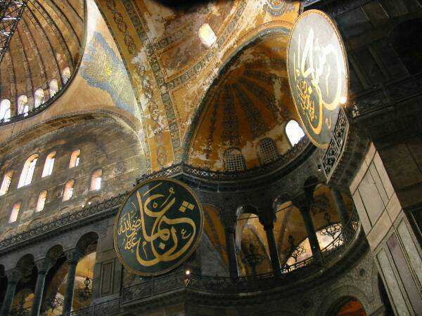
Doa Antara Dua Khutbah
Aamiin Ya Rabbal Aalamin..
Tuhan Yang Memperkenankan Doa Orang-orang Yang Taat, Berilah Taufik Kepada Kami Di Dalam Mentaatimu, Ampunilah Kepada Mereka Yang Memohon Keampunan.
Aamiin

Slide 21
Pujian Kepada Allah S.W.T.
الْحَمْدُ ِللهِ
Segala puji-pujian hanya bagi Allah S.W.T.

Slide 22
Syahadah
وَأَشْهَدُ أَنْ لآ ِإلَهَ ِإلاَّ اللهُ وَحْدَهُ لاَ شَرِيْكَ لَهُ، وَأَشْهَدُ أَنَّ مُحَمَّدًا عَبْدُهُ وَرَسُوْلُهُ
Aku naik saksi bahawasanya tiada Tuhan selain Allah Yang Maha Esa, Tiada sekutu BagiNya serta aku naik saksi bahawa Nabi Muhammad, hambaNya dan RasulNya.

Slide 23
Selawat Ke Atas
Nabi Muhammad S.A.W
اللَّهُمَّ صَلِّ وَسَلِّمْ عَلَى عَبْدِكَ وَرَسُوْلِكَ مُحَمَّدٍ وَعَلَى آلِهِ وَصَحْبِهِ أَجْمَعِيْنَ
Ya Allah, Cucurilah rahmat dan sejahtera ke atas HambaMu Nabi Muhammad S.A.W dan ke atas keluarganya dan para sahabatnya

Slide 24
Wasiat Taqwa
اتَّقُوْا الله الَّذِيْ تَسَآءَلونَ بِهِ وَالأَرْحَام،
إِنَّ اللهَ كَانَ عَلَيْكُمْ رَقِيْبًا
Bertakwalah Kepada Allah Yang Kamu Selalu Meminta Dengan Nama-nya, Serta Peliharalah Hubungan Kaum Kerabat; Kerana Sesungguhnya Allah Sentiasa Memerhati Kamu.

Slide 25
Marilah kita menjunjung dan merealisasikan perintah Allah supaya bersatu padu seperti saranan berikut:
1
Bersangka baiklah sesama islam
2
Didiklah diri saudara dan keluarga dengan budaya saling menghormati.
3
Hindarkanlah perbuatan atau perkataan-perkataan yang boleh menyinggung perasaan sesama islam.
4
Hindarkan diri dari terpengaruh dan bersekongkol dengan golongan yang cuba merosakkan Islam atas nama hak asasi manusia

Slide 26
Seruan bacaan selawat
Perbanyakkan bacaan selawat ke hadrat junjungan besar Nabi Muhammad S.A.W

Slide 28
Selawat

Slide 29
وَارْضَ اللَّهُمَّ عَنِ الْخُلَفَآءِ الرَّاشِدِيْن وَعَنْ بَقِيَّةِ الصَّحَابَةِ وَالْقَرَابَةِ أَجْمَعِيْن وَالتَّابِعِيْنَ وَتَابِعِي التَّابِعِيْنَ لَهُمْ بِإِحْسَانٍ إِلىَ يَوْمِ الدِّيْن.
Ya Allah, kurniakanlah keredhaan kepada Khulafa’ Rasyidin dan sahabat seluruhnya serta para tabiin dengan ihsan
hingga hari kemudian.

Slide 30
اللَّهُمَّ اغْفِرْ وِالْمُؤْمِنِيْنَ وَالْمُؤمِنَاتِ وَالْمُسلِمِيْنَ وَالْمُسلِمَاتِ اﻷَحْيَآءِ مِنْهُمْ وَاﻷَمْوَاتِ
Ya Allah, Ampunkanlah Dosa Golongan Mu’minin Dan Mu’minaat,Muslimin Dan Muslimat, Samada Yang Masih Hidup Atau Yang Telah Mati.

Slide 31
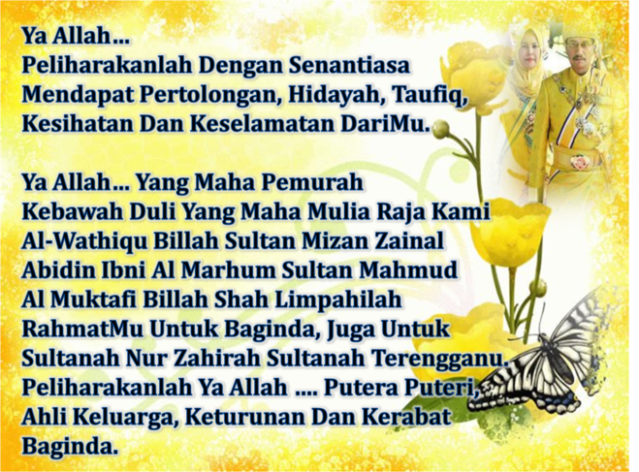

Slide 33
Ya Allah Muliakanlah Islam dan Orang-orang Islam.
Tolonglah Islam dan Orang-orang Islam serta himpunkanlah mereka di atas landasan kebenaran dan agama. Hancurkanlah kekufuran dan orang – orang yang syirik serta orang munafik dan juga musuh-musuhMu serta musuh-musuh agama.

Slide 34
Ya Allah…
Ampunkanlah Dosa-dosa Kami Dan Saudara-saudara Kami Yang Terdahulu Telah Beriman Dan Janganlah Engkau Biarkan Kedengkian Dalam Hati Kami Terhadap Orang-orang Yang Beriman.Sesungguhnya Engkau Maha Penyantun Dan Maha Penyayang.

Slide 35
Ya Allah …
Kami Telah Menzalimi Diri Kami Sendiri
Dan Sekiranya Engkau Tidak Mengampunkan Kami Dan Merahmati
Kami Nescaya Kami Akan Menjadi
Orang Yang Rugi.
Ya Allah…
Kurniakanlah Kepada Kami Kebaikan
Di Dunia Dan Kebaikan Di
Akhirat Serta Hindarilah Kami
Dari Seksaan Neraka.

